Slide 1


Định lý Markov chain và ứng dụng
2018/07/12

Slide 2
Mục lục
Ví dụ minh hoạ
Định nghĩa
Ứng dụng
Tài liệu tham khảo
Notes:
.
© Copyright by FPT Software 2018

Slide 3
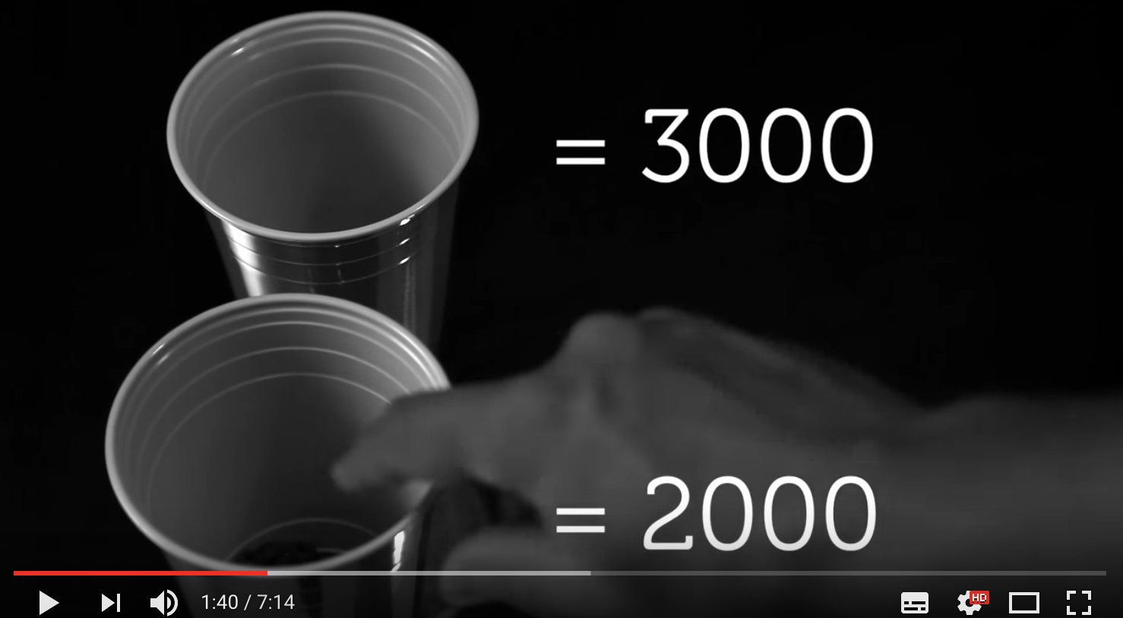
1. Ví dụ minh hoạ
Giả sử ban đầu có 3000 hạt trắng, 2000 hạt đen, trộn lẫn vào nhau. Tỉ lệ Trắng/đen = 3/2 Lấy ngẫu nhiên 1 hạt, rồi tiếp tục, …, ghi kết quả lại
Notes:
.
© Copyright by FPT Software 2018

Slide 4
2. Định nghĩa
Xích Markov (Markov chain) là một công cụ toán học được ứng dụng rộng rãi trong nhiều lĩnh vực:ngôn ngữ, dự báo thời tiết, dự báo thị trường , kinh tế, thông tin, âm nhạc... hóa học, sinh học,vật lý (cơ lượng tử, lò phản ứng hạt nhân, dự án Manhattan).
Notes:
.
© Copyright by FPT Software 2018

Slide 5
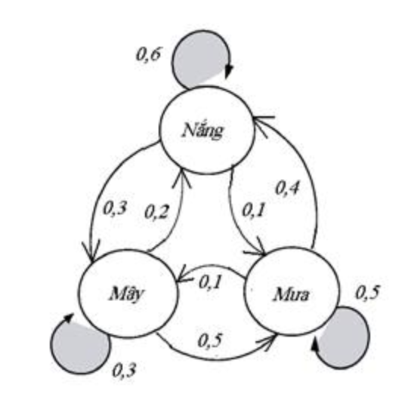
3. Xích Markov với Dự báo thời tiết
Dự báo thời tiết hôm nay phụ thuộc vào thời tiết hôm qua.

Slide 6
3. Xích Markov
Trong lý thuyết xác suất và các lĩnh vực liên quan, quá trình Markov (đặt theo tên của nhà toán học người Nga Andrey Markov) là một quá trình ngẫu nhiên thỏa mãn một tính chất đặc biệt, gọi là tính chất Markov [29] (còn gọi là tính mất trí nhớ). Tính chất này giúp dự báo được tương lai chỉ dựa vào trạng thái hiện tại. Điều này cũng có nghĩa trạng thái tương lai và quá khứ là độc lập nhau. Tuy nhiên về sau, quá trình Markov được mở rộng thành Markov bậc cao [20], trong đó tương lai phụ thuộc vào hiện tại và một quãng thời gian nào đó trong quá khứ

Slide 7
3. Xích Markov
Hai ví dụ quan trọng nhất của quá trình Markov là quá trình Wiener (hay chuyển động Brownian) và quá
trình Poisson [45]. Hai quá trình này được coi là quan trọng nhất và là trung tâm của lý thuyết quá trình ngẫu nhiên.
Xích Markov có rất nhiều ứng dụng với vai trò là các mô hình xác suất trong các quá trình thực tế [40, 31, 42]. Thuật toán được biết đến là PageRank được thực hiện khởi nguồn cho công cụ tìm kiếm của Google được dựa trên xích Markov
Notes:
.

Slide 8
3. Xích Markov
Định nghĩa 1.1.1. Chuỗi thời gian là một chuỗi có thứ tự của một biến ngẫu nhiên tại
cácthờiđiểmđượcchiathànhnhữngkhoảngthờigianbằngnhauX1,X2, ,Xt
Notes:
.

Slide 9
3. Xích Markov
Các định nghĩa
Ta xét một hệ thống kinh tế hoặc một hệ thống vật chất S với m trạng thái có thể, ký hiệu bởi tập I :
I = {1,2,...,m} hệ thống S tiến hóa ngẫu nhiên trong thời gian rời rạc (t = 0,1,2,...,n,...), và đặt Cn là
biến ngẫu nhiên tương ứng với trạng thái của hệ thống S ở thời điểm n(Cn thuoc I) .
Notes:
.

Slide 10
3. Xích Markov
Notes:
.

Slide 11
3. Xích Markov
Notes:
.

Slide 12

Thank you for watching!

